Slide 1
Potek tehnološkega procesa krojenja
Kontrola kakovosti, prevzem materiala (količinsko)
Razpis delovnega naloga (OPP)
Naročila, dobava materiala (OPP)
Izdelava krojnih slik
Polaganje materiala v krojno plast
Razrez krojne plasti
Sodoben razrez
Klasičen razrez
Priprava krojnih delov za šivalnico; označevanje, številčenje, priprava svežnjev

Slide 2
Prevzem materiala
Po nabavi materiala, sledi prevzem materiala. Preveriti je potrebno:
količino dostavljenega materiala,
kontrola kakovosti
skladiščenje materiala, ki ustreza specifikaciji
Ko je material v skladišču, se lahko razpiše delovni nalog, pripravi se krojna slika in ti podatki so osnova za polaganje . Iz krojne slike dobimo dolžino krojne plasti ali naložka.
Dela si sledijo po vrstnem redu:
Priprava krojne slike, ki je vezana na delovni nalog
Polaganje krojnih slojev v krojno plast
Razrez krojnih plasti

Slide 3
Razlika med klasičnim in sodobnim potekom tehnološkega procesa krojenja
Klasični način:
Polaganja slojev v krojno plast
Prenos krojne slike
Grobi razrez (razrez na večje dele, bolj primerne za rokovanje)
Fini razrez (po konturah krojnih delov)
Označevanje (kontrolne točke, rezi)
Sortiranje
Številčenje
Izdelava svežnjev
Sodobni način:
Polaganje slojev v krojno plast
Računalniško voden razrez na krojne dele
Računalniško označevanje kontrolnih točk, rezov
Sortiranje
Številčenje izdelava svežnjev

Slide 4
Polaganje krojnih slojev v krojno plast
ΔL - dodatek
krojna plast
krojni sloj
Material lahko polagamo na več načinov:
Enoslojno polaganje
Enosmerno polaganje (L-D)

Slide 5
Parno polaganje ali desno – desno polaganje (D-D).
Cik-cak ali protismerno polaganje
Cevasto polaganje

Slide 6
Struktura krojnih plasti
blokasta
stopničasta
(verižna, izjemoma kombinirana)
Hribčasta (verižna)
enovelikostna
L-D, cela
D-D, cela ali polovična
Cik.cak, cela ali polovična
večvelikostna
L-D, cela
D-D, cela
Cik-cak, polovična

Slide 7
Obremenitve materiala pri polaganju
Vlečna sila in deformacije pri polaganju
F_{vl} – vlečna sila, F_{odv} – sila potrebna za odvijanje materiala, m – masa sloja, a – pospešek
,
F_{vl}

Slide 8
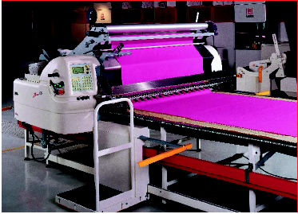
Načini polaganja krojnih slojev v krojno plast:
ročno
strojno: polavtomatsko, avtomatsko

Slide 9
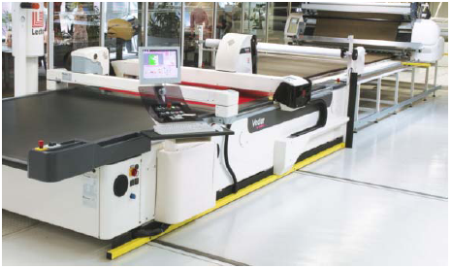
Razrez krojnih plasti
Klasični se izvaja v dveh stopnjah :
Grobi razrez
Fini razrez
Avtomatski razrez:
Sekalnice (štance)
Računalniško vodeni krojilni stroji

Slide 10
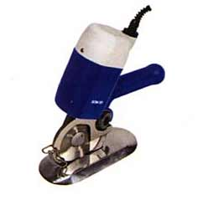
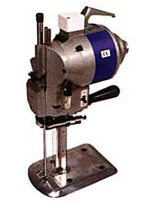
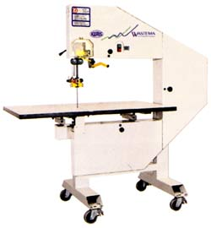
stroj s krožnim rezilom
stroj z vertikalnim rezilom
tračna žaga

Slide 11
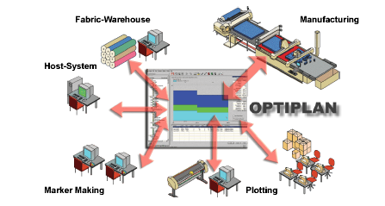
Smer razvoja krojenja

Slide 12
Priprava krojnih delov za šivanje
Pripravo delimo na tri sklope:
Označevanje krojnih delov
Številčenje
Priprava svežnjev
Označevanje krojnih delov je potrebno za kontinuiran potek proizvodnje v šivalnici. Označuje se položaj žepov, razporkov, všitkov, ipd. Sestavne oznake se označuje pred krojenjem, sestavne zareze pa med krojenjem ali po njem.
Označevanje z iglami – igla se vrti in mora prebiti vse plasti materiala v plasti pod pravim kotom, nekatere igle dodatno označujejo blago z barvilom.
Označevanje z zarezo – ravne ali klinaste zareze za všitke
Luknjice so lahko tudi zataljene – toplotni učinek
Fluorescentne oznake, nitke

Slide 13
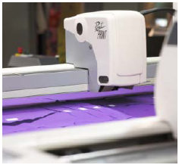
Številčenje - potrebno je za označevanje posameznih krojnih delov, da se ne pomešajo po velikostnih številkah ali barvah.
Po številčenju sledi sortiranje po delovnem nalogu. Način sortiranja je odvisen od poteka proizvodnje in izdelkov.
Sortirane krojne dele pripravimo za transport v šivalnico v: zabojih in košarah, svežnjih in obešalnikih ali individualno prenašanje krojnih delov iz krojilne mize do šivalnikov.
Velikost svežnjev vpliva na:
zmanjšanje stroškov proizvodnje
povečan pretok materiala
skrajšan ciklus proizvodnje
zmanjševanje zalog
hitra realizacija delovnih nalogov

